Slide 1
PRISLOV

Slide 4
PODČRTAJ GLAGOLE.

Slide 8
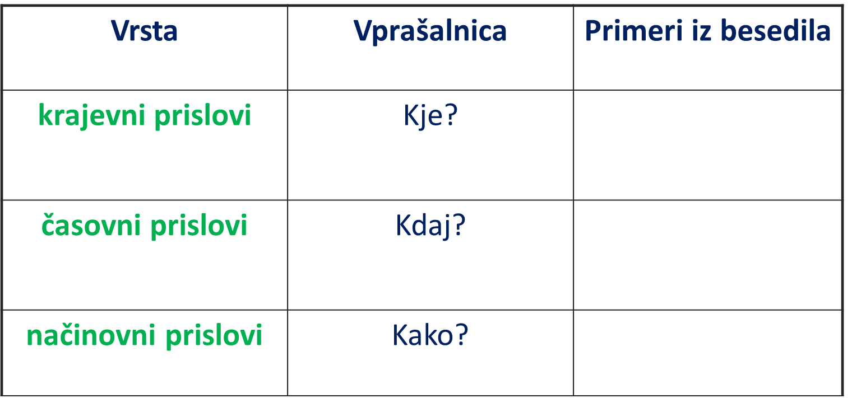

Slide 9
